Slide 1
Продвижение сайтов в поисковых системах. методы и способы
Рустем Гараев,
Руководитель “BulgarPromo”

Slide 2
Что такое контекстная реклама?

Slide 3
Что такое контекстная реклама?
Контекстная реклама - технология показа рекламных материалов в ответ на заранее известные запросы пользователей.

Slide 4
где контекстная реклама в Яндекс?

Slide 6
где контекстная реклама в Google?

Slide 8
Перед запуском рекламной компании необходимо:
Подобрать ключевые слова
Составить медиаплан и бюджет кампании
Написать текстовые объявления (описания и заголовки)
Определить рекламируемые страницы
Настроить географический и временной таргетинг

Slide 9
Как подбирать Ключевые слова?

Slide 10
Как подбирать Ключевые слова?
Ключевые слова нужны, для того чтобы ваше объявление увидела только целевая аудитория.
Контекстная реклама всегда будет показываться только под те ключевые слова, которые выбраны Вами.
Тематика: стоматологические услуги

Slide 11
Ключевые слова
Пример плохих ключевых слов:
стоматолог - высокочастотный запрос. Люди могут искать как вакансию стоматолога, так и описание профессии стоматолога
пародонтоз - информационный запрос. При любом типе болезни зубов, люди ищут прежде всего клинику, где можно вылечить зуб, т.к. они априори полагают, что стоматологическая клиника лечит все виды заболеваний, поэтому использование такого рода ключевых слов вряд ли приведет целевых посетителей на сайт.

Slide 12
Ключевые слова
При подборе ключевых слов необходимо использовать минус слова.
Например к ключевому запросу "удаление зубов" можно добавить минус слова "дома", "в домашних условиях", т.к. при такой постановке запроса люди намерены узнать информацию именно о том, как удалить зуб в домашних условиях, а не то, в какой клинике это возможно сделать.
К ключевому запросу "лечение зубов" также можно добавить минус слова "народными средствами", "в домашних условиях".

Slide 13
Ключевые слова
Хорошие ключевые слова:
Стоматология в казани,
стоматологическая клиника,
удаление зубов,
лечение зубов, отбеливание зубов,
протезирование зубов

Slide 14
Медиаплан
Написание медиаплна важная составляющая контекстной рекламной компании. На этом этапе определяются системы и площадки для показа будущих объявлений составляется план размещения с прогнозом показов по каждому объявлению и площадке. Благодаря детальному плану мы можем спрогнозировать количество целевых посетителей вашего сайта и планируемый экономический эффект от размещения рекламы.

Slide 15
Как писать рекламные объявления?

Slide 16
Как писать рекламные объявления?
При составлении рекламных объявлений рекомендуется использовать фразы, выражающие желание покупки товара или заказа услуги:
Например: Купить, заказать, распродажа, цена, сервис, доставка.
Также рекомендуется использовать слова призывающие к действию: Например: Звоните, Спешите.
Для каждой ЦА нужно составлять объявление индивидуально. Можно использовать сленг, жаргонизмы и юмор.
Например для молодежи: Мопед не наш, мы просто им торгуем. Звоните, мы обязательно ответим!
Продажа решения. Предложите потенциальному покупателю не товар, а решение его проблемы. В объявлении вместо общих фраз, типа «Обогреватели на любой кошелек!» спросите «Отопление так и включили?», - и пользователь почувствует, что вас интересуют не только его деньги, но и его потребности.

Slide 17
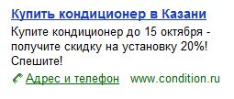
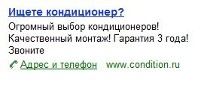
Примеры хороших объявлений
Ключевые запросы: Купить кондиционер, Кондиционер с установкой

Slide 18
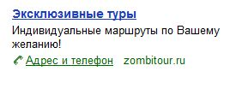
Примеры плохих объявлений
Ключевой запрос: Ключевой запрос:
Купить Гэлакси S3 Индивидуальные туры в Италию

Slide 19
Плохие объявления превращаются…
CTR 1,18%
CTR 6,78%

Slide 20
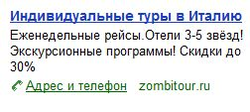
Плохие объявления превращаются…
CTR 1,18%
CTR 6,78%

Slide 21
Таргетинг.
Та́ргетинг (англ. target — цель) — рекламный механизм, позволяющий выделить из всей имеющейся аудитории только ту часть, которая удовлетворяет заданным критериям (целевую аудиторию), и показать рекламу именно ей.

Slide 22
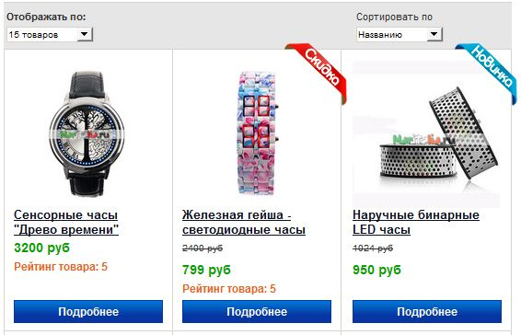
Конверсия
Конверсия - это отношение числа посетителей сайта, выполнивших на нем какие-либо целевые действия (покупка, регистрация, заполнение формы) к общему числу посетителей сайта.
Считается так: (Посетители совершившие нужное действие/ все посетители)*100%
500 переходов
7 покупок

Slide 23
Конверсия
Конверсия - это отношение числа посетителей сайта, выполнивших на нем какие-либо целевые действия (покупка, регистрация, заполнение формы) к общему числу посетителей сайта.
Считается так: (Посетители совершившие нужное действие/ все посетители)*100%
500 переходов
Конверсия:
(7/500)*100%= 1,4%
7 покупок

Slide 24
Преимущества контекстной рекламы

Slide 25
Преимущества контекстной рекламы
Рекламодатель и пользователь испытывают взаимный интерес.
Низкая стоимость привлечения посетителя(многое зависит от региона и тематики)
Эффективность - на сайт переходят только целевые посетители.
Мониторинг и корректировка в режиме реального времени.
Быстрый запуск - время запуска от 1 дня.
Можно запускать рекламу, не имея сайта (Будет создана страничка с описанием Вашей компании, адресом, телефоном)
Минимальный бюджет всего - 300руб.

Slide 26
Благодарю за внимание!
Рустем Гараев,
Руководитель “BulgarPromo”

